Slide 1
Актуальные проблемы в слухопротезировании
Из них около 1 миллиона пациентов не используют СА. Ожидания не совпадают с заявленным эффектом
В год от 8 до 10 миллионов человек приобретают слуховые аппараты
Из-за негативных слухов не менее 4 миллионов кандидатов (из них 1 млн детей) отменяют решение о протезировании

Slide 2
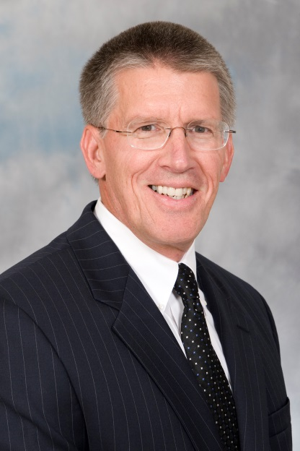
Золотой стандарт слухопротезирования (2014 г.)
Способность пространственной
ориентации на звук
Larry E. Humes
Анатомический и аудиологический
комфорт
Профессор кафедры речи и слуховых наук Университета Индианы
Магистр в области клинической аудиологии
Доктор наук в области аудиологии
Разборчивость речи в сложных акустических ситуациях

Slide 3
